Slide 1
Ano ang Malaking Ideya?
Dr. Rick Griffith • Singapore Bible College • BibleStudyDownloads.org
Notes:
Turn to page 29 in the notes

Slide 2
Ang kahalagahan ng "Malaking Ideya"
29
"Ang pangunahing pahayag ng ating depinisyon ng paglalahad na pangangaral, samakatuwid, ay "ang paglalahad na pangangaral ay ang pagbibigay-alam ng konsepto ng Bibliya. Ang sermon ay parang isang 'bullet' at hindi isang 'buckshot.' Pinakamainam, ang sermon ay isang pagpapaliwanag, interpretasyon, o ang paggamit ng isang pangunahing ideya na suportado ng iba pang mga ideya, na nanggaling sa isa o higit pang teksto ng Bibliya."
(Haddon Robinson, Biblical Preaching, 33)

Slide 3

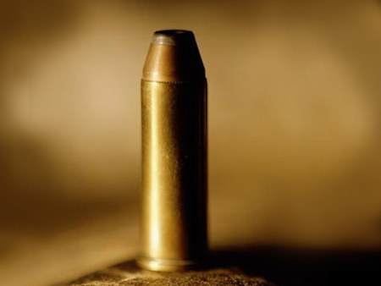
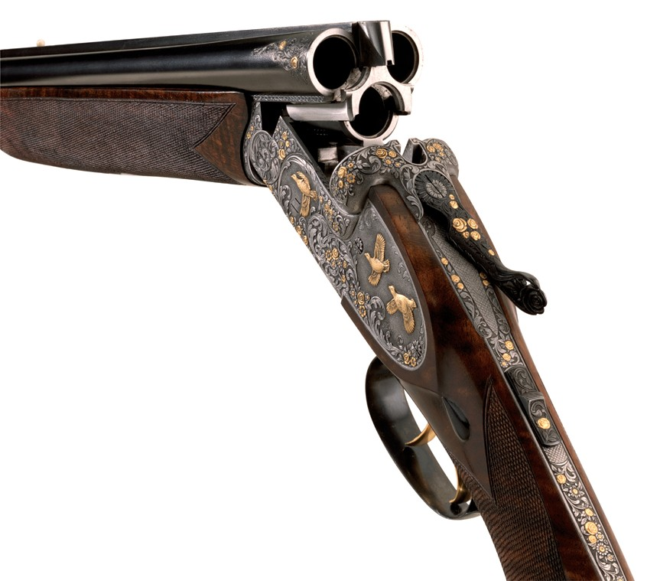


Slide 4
Ang kahalagahan ng "Malaking Ideya"
29
"Ang pangunahing pahayag ng ating depinisyon ng paglalahad na pangangaral, samakatuwid, ay "ang paglalahad na pangangaral ay ang pagbibigay-alam ng konsepto ng Bibliya. Ang sermon ay parang isang 'bullet' at hindi isang 'buckshot.' Pinakamainam, ang sermon ay isang pagpapaliwanag, interpretasyon, o ang paggamit ng isang pangunahing ideya na suportado ng iba pang mga ideya, na nanggaling sa isa o higit pang teksto ng Bibliya."
(Haddon Robinson, Biblical Preaching, 33)

Slide 5
Ang Proseso sa Paghahanda ng Paglalahad na Sermon
27-28, 251
Hango sa teksto ni Ramesh Richard, Preparing Expository Sermons
TEKSTO
SERMON
5 Nais na Tugon ng Tagapakinig
Utak
4 Tatlong Paglalahad na Tanong
Tulay sa Layunin
3.2 Ideyang
eksejetikal
SPT
Puso
SPS
6 Ideyang Homilitikal
7 Homilitikal
na Pagbabalangkas
8 Kaliwanagan
9 Panimula/Pangwakas
3.1 Ekesejetikal
Na Pagbabalankas
Kaayusan
Kaayusan
Buto
2 Suriin ang teksto
Pag-aralan
Laman
Pangangaral
1 Pumili ng teksto
10 MSS &
Mangaral
Ang mga salitang puti ay hango sa 10 hakbang mula sa Biblical Preaching ni Haddon Robinson (tala ika-105)

Slide 6
Iba pang tawag sa Malaking Ideya
Homiletikal na Ideya
Paksa
29
Sentral na Ideya
Sintetikong Pahayag
Biblikal na Konsepto
Sentral na Paksa ng Sermon (SPS)
Pangunahing Idea
Nangingibabaw na Idea
PangunahingIdeya
Ideyang Sentral
Ideya ng Sermon
Pahayag ng Tesis
Paksa-Komplemyentong Pahayag

Slide 7
Pagbuo ng Malaking Ideya (CPS)
29
✚
Paksa
(Tema)
✚
Komplemyento
(Tulak)
Ang Tanong
Ang Sagot
Ang dahilan kung bakit kailangang purihin ang Diyos...
Ang pagsubok sa karakter ng isang tao...

Slide 8
Ano ang kaibahan?
29
Paksa
Subject (Tema)
Isang salita
Higit sa isang salita
Hindi tanong
Maaring gawing tanong
"Pagmamahal"
"Ang paraan para magmahal"
"Paano dapat magmahal?"
"Mga rason para magmahal"
"Bakit kailangang magmahal?"

Slide 9
Ilang Pagsasanay…
29a
Paksa
Subject
M.I.
1. Inilagay tayo ng Diyos sama-sama na parang isang pamilya upang magtulungan
2. Ano ang isang tagapamayapa?
Sino ang tagapamayapa?

Slide 10
Ilang Pagsasanay…
29a
Paksa
Subject
M.I.
3. Walang kapalit ang pamumuno.
4. Ano ang tagubilin ng Panginoon sa pagkabalisa?

Slide 11
Ilang Pagsasanay…
29a
Paksa
Subject
M.I.
5. Isa sa mga mahahalagang katangian ng alagad ng Panginoon ay ang dependensya sa kanya.
6. Konsagradong Kristiyano, matapang na pangako, at tuloy-tuloy na kumbiksyon ang tatlong haligi ng isang simbahang nagnanais mag misyon

Slide 12
Ilang Pagsasanay…
29a
Paksa
Subject
M.I.
7. Paano at bakit ang iyong ginagawa ay mahalaga sa Panginoon?
8. Upang maging tapat na alagad ng Panginoon ng walang hanggan at ang pangatlong katangian ng tapat na alagad.

Slide 13
Ilang Pagsasanay…
29a
Topic
Subject
M.I.
9. Bilang isang Kristyano, italaga natin ang ating isipan kay Jesus.
10. Bakit madaming nauuna na mahuhuli at mga mahuhulina mauuna?

Slide 14
Ang Proseso sa Paghahanda ng Paglalahad na Sermon
27-28, 251
Hango sa teksto ni Ramesh Richard, Preparing Expository Sermons
TEKSTO
SERMON
5 Nais na Tugon ng Tagapakinig
Utak
4 Tatlong Paglalahad na Tanong
Tulay sa Layunin
3.2 Ideyang
eksejetikal
SPT
Puso
SPS
6 Ideyang Homilitikal
7 Homilitikal
na Pagbabalangkas
8 Kaliwanagan
9 Panimula/Pangwakas
3.1 Ekesejetikal
Na Pagbabalankas
Kaayusan
Kaayusan
Buto
2 Suriin ang teksto
Pag-aralan
Laman
Pangangaral
1 Pumili ng teksto
10 MSS &
Mangaral
Ang mga salitang puti ay hango sa 10 hakbang mula sa Biblical Preaching ni Haddon Robinson (tala ika-105)

Slide 15

Ideyang Eksejetikal: Ang dahilan kung balik kailangan wastong ibalik ang isang Kristiyanong nagkasala ay dahil itong panunumbalik ay isinagawa bilang karugtong ng kapangyarihan ng Diyos.
34d
34c
  (15-17) Ang tamang paraan ng simbahan para maibalik ang nagkakasalang Kristyano ay sa pagpapanatili ng impormasyon sa pinaka-pribadong pamamaraan.
  (18-20) Ang dahilan kung bakit pwede ibalik o ipagpatuloy na himukin ibalik ang mga nagkasalang mananampalataya ay dahil ang kilos na ito ay isang karugtong ng kapangyarihan ng Diyos mismo.

Slide 16

Pangunahing Ideya:
Ideyang Eksejetikal: Ang dahilan kung bakit kailangan wastong ibalik ang isang Kristiyanong nagkasala ay dahil itong panunumbalik ay isinagawa bilang karugtong ng kapangyarihan ng Diyos.
34d
Ibinabalik natin ng tama ang mga nagkakaslang Kristiyano dahil kumikilos tayo sa ngalan ng Diyos.

Slide 17



Paano natin ibalik sa tamang paraan ang mga nagkasala na Kristiyano?
Ang Unang Tanong natin ngayon (para sa b.15-17)
34d
Notes:
Fill in your bulletin outline

Slide 18

The Point of Verses 15-17
34d
Huwag ipagtsismis ang problema.
I. Panatilihing
pribado ang isyu hangga't maari (15-17).

Slide 19

Ang pangalawang tanong ay masasagot sa talatang 18-20:
Bakit kailangang maibalik ng tama ang nagkakasalang Kristiyano?
34d

Slide 20

Ang punto ng talatang 18-20
Bakit kailangang maibalik ng tama ang nagkakasalang Kristiyano?
Dinudugtungan natin ang kapangyarihan ng Diyos
II. Ang simbahan ay gumaganap bilang karugtong ng kapangyarihan ng Diyos mismo!

Slide 21
Black

Slide 22


Pagsasaysay ng Bibliya • BibleStudyDownloads.org
Kunin ang presentasyong ito ng libre!
Notes:
Preaching (pr)
Homiletics

